Slide 1
DATA INSIGHTS & VALUE EXPLORATION
DIVE 4기
신규부원
모집 안내

Slide 2
ABOUT DIVE
DIVE는 데이터를 통해 비즈니스, 사회, 문화 등 다양한 영역에서 더 나은 가치와 의사결정을 이끌어내는 데이터 분석 팀입니다.
목표
데이터 애널리스트 역량 입증
진로 전문성을 입증할 수 있는 산출물 제시 및 브랜딩
학습
공모전 수상 혹은 KCI / SCIE / SSCI 연구논문 작성을 목표로 학습 진행
진행
특정 분기 내 하고 싶은 산출물을 선택하고 교수님과 의논하며 발전시킴

Slide 3
2025년 DIVE의 성과
KCI 등재 논문 5건,
공모전 / 경진대회 수상 6건
KCI 논문
[한국빅데이터학회지] 설명가능한 인공지능 활용 서울시 지하철 혼잡도 예측과 정책적 의사결정 지원을 위한 비즈니스 애널리틱스
[한국빅데이터학회지] 고성능 시계열 딥러닝 알고리즘을 활용한 미래 교통수요 예측
[한국빅데이터학회지] 설명가능한 AI를 활용한 비형식학습 참여자 특성 및 만족도 분석
[한국경영과학회지] 비형식 평생학습 참여 예측을 위한 설명가능한 AI 의사결정
[한국재무관리학회지] 온라인 텍스트 마이닝 감성 분석을 통한 한국의 환율 예측
수상 내역
[최우수논문상] 한국경영과학회 추계학술대회 — 설명가능한 AI 기반 평생학습 참여촉진 프로그램 정책
[최우수상] 실리콘밸리 하계 테커 부트캠프 — AI 가상피팅 쇼핑몰
[최우수상] 공간정보 활용·아이디어 경진대회 — 안기다 버스
[금상] 인천대 산학 캡스톤디자인 경진대회 — 인천 E음 카드 소비 패턴 예측 및 캐시백 최적화
[장려상] 인문사회융합인재사업단 AI경진대회 — 뿌리 기업 맞춤형 정책 지원 챗봇
[최우수상] 교수-학생 전공 심화 연구모임 성과발표회

Slide 4
지원 안내
모집 기간 및 인원
2026년 5월 15일 ~ 6월 15일, 약 10명 내외
지원자격
나이 / 휴학 여부 / 전공 제한 없음 (무역학부 주전공 부·복수전공, 타학과 학생 모두 지원 가능)
데이터 분석 관련 또는 프로그래밍 도구 등을 활용하는 교내외 수업을 이수한 학생
우대사항
1년 이상 집중적인 활동을 위해 1~3학년 우대
타 소그룹 미활동자

Slide 5
지원 안내
지원방법
5월 15일 이후 온라인 또는 오프라인 면접 예정 (날짜 추후 안내)
6월 말 합격자 발표
이외 사항은 아래 오픈채팅방으로 문의 부탁드립니다.
지원폼

Slide 6
CONTACT
김경원 교수님
5월 15일 이후 온라인 또는 오프라인 면접 예정 (날짜 추후 안내)
6월 말 합격자 발표
이외 사항은 오픈채팅방으로 문의 부탁드립니다.
지원폼

Slide 7
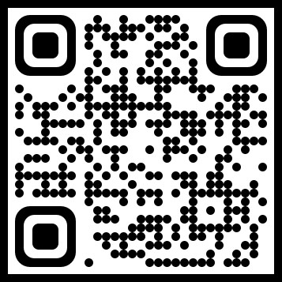
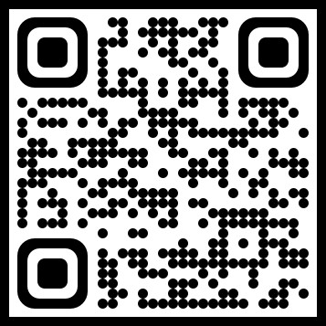
CONTACT
CONTACT
지원 폼
교수님 사이트
https://sites.google.com/view/thekimk
DIVE 홈페이지
https://github.com/thekimk/DIVE-Research

